Slide 1
Александр Дюма
1802-1870 гг

Slide 2
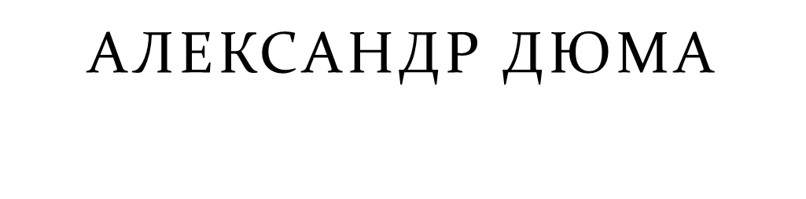
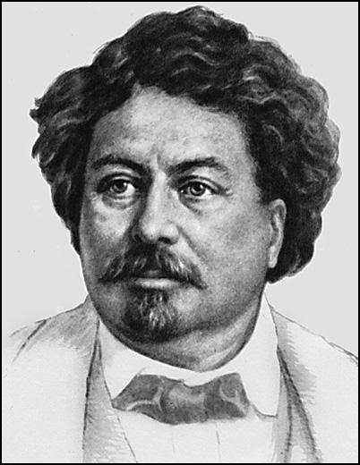
(24 июля 1802 г., Вилле-Котре — 5 декабря 1870 г., Пюи)

Slide 3
Александр Дюма
французский писатель, драматург и журналист. Его труды были переведены почти на сто языков, он — один из самых читаемых французских авторов.
Дюма заработал свою репутацию благодаря двум самым известным романам - «Граф Монте-Кристо» и «Три мушкетёра»

Slide 4
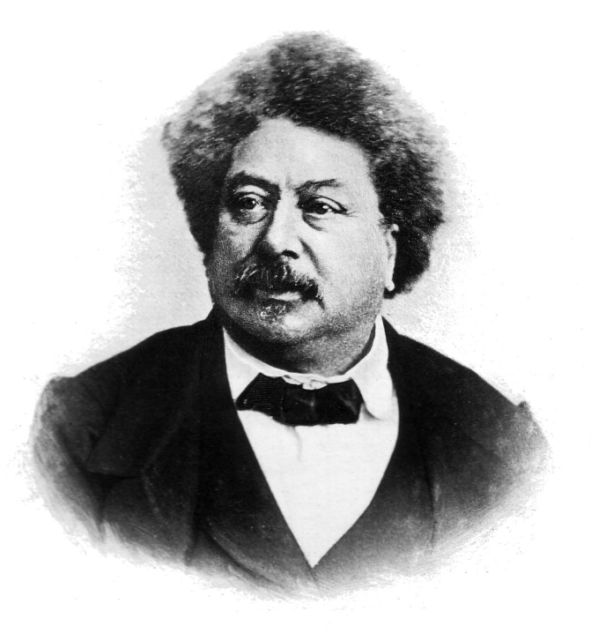
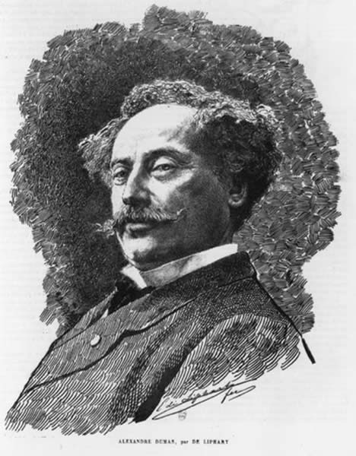
Поскольку сын Дюма также носил имя Александр и также был писателем, при упоминании Дюма-старшего часто добавляют уточнение «-отец».

Slide 5
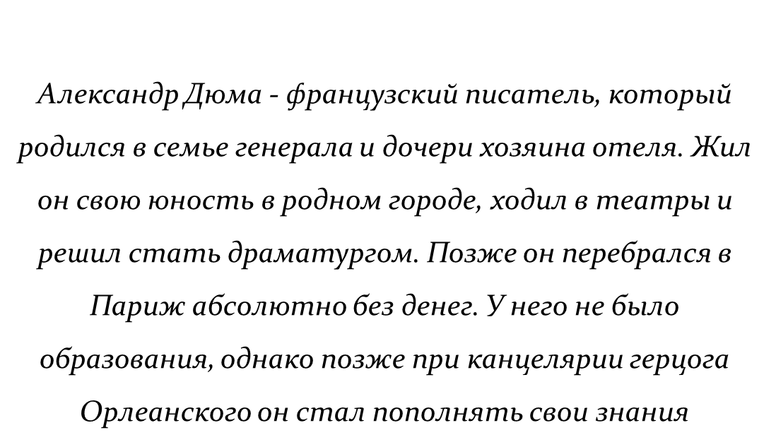

Slide 6
Интересные факты из жизни Александра Дюма:
Его бабушка была рабыней, причем чернокожей. Также его дед всех своих детей, их было четверо, передал в рабство. Однако позже он одного купил назад, который и стал отцом Александра;

Slide 7
Предки Пушкина и Дюма жили в Африке и жили рядом. Пушкин является африканского происхождения на восьмую часть, а Дюма на четвертую;

Slide 8
Дюма самый первый написал рассказ о декабристах. Роман «Учитель фехтования» был написан спустя пятнадцать лет после восстания;
Писатель много времени провел в России и на русском языке написал девятнадцать произведений

Slide 9
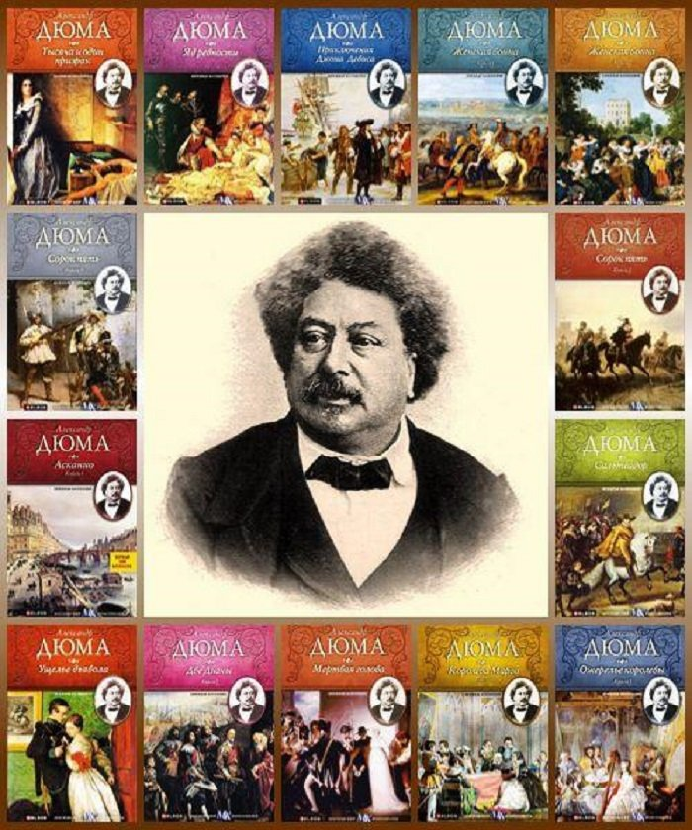
Дюма много работал. В среднем писатель проводил время за написанием своих произведений по 16 часов в сутки. За свою жизнь он написал более 500 работ, все они были на самые разнообразные темы;
.

Slide 10
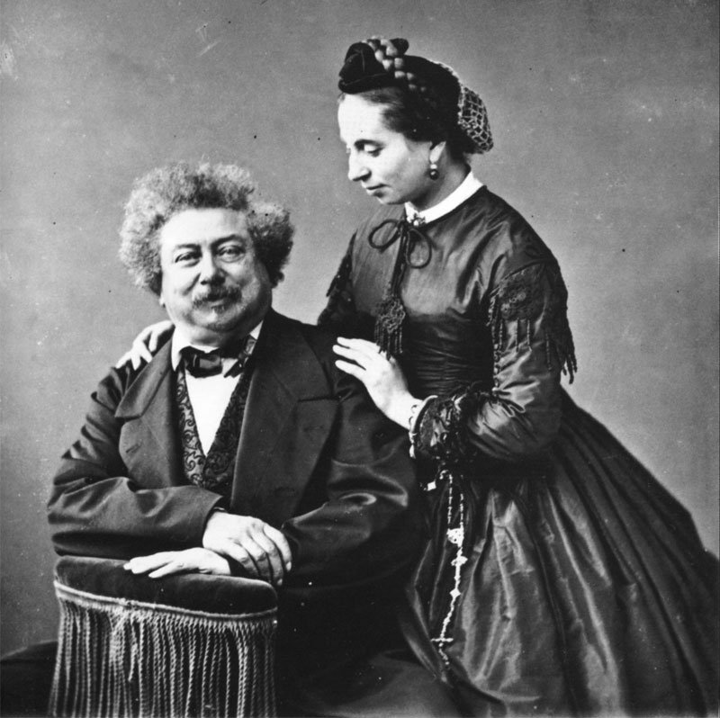
Дюма был учителем принца из самих Бонапартов. Писатель учил племянника Наполеона;

Slide 11
Дюма любил спорить. Он был азартным человеком, один раз даже проспорил так, что в проигравшего должны были стрелять. Он проспорил, однако вышел живой. Выстреливший промахнулся, и Дюма тотчас как ни в чем не бывало выпил бокал вина;
Дюма пользовался женским успехом. В Париже о нем ходили легенды, как о герое-любовнике.

Slide 12
